Slide 1
Visite 3D interactive de l’ENSICAEN
Projet 2A – 2014/2015
VANDROMME Pierre – LOUVAT Emilie

Slide 2
Plan
Présentation du Projet et de l'équipe
Réponses proposées
Organisation
Point de départ
Rendu final
Problèmes rencontrés et leur gestion
Tableau récapitulatif
Bilan
Visite virtuelle de l'ENSICAEN – projet informatique 2014/15

Slide 3
Présentation du Projet et de l'équipe
Le client
L’ENSICAEN ( Mr. Mahier )
Objectifs
Promotion de l' école
Visite virtuelle interactive et attrayante de l’ENSICAEN
Contraintes développement
Logiciels gratuits
Nouveaux logiciels et langages
Ré exploitable
Reprise d'un projet
Temps
Contraintes rendu
Ergonomique
Compromis entre fluidité et réalité
Multiplateforme (web, pc, android, ios, ubuntu)
<numéro>
Visite virtuelle de l'ENSICAEN – projet informatique 2014/15

Slide 4
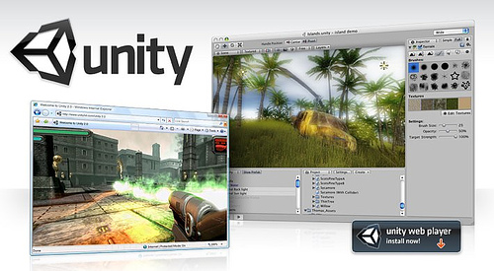

Réponses proposées
Logiciels utilisés
Unity ( moteur jeu )
3Ds Max ( modélisation 3D )
Photoshop ( textures et images )
Ressources
Plans des bâtiments A et E
Textures photo réalistes
Scripts langage C#
Bootstrap
Tutoriels
<numéro>
Visite virtuelle de l'ENSICAEN – projet informatique 2014/15

Slide 5
Organisation
07/11/2014
12/12/2014
14/03/2014
09/04/2014
Départ, version 1.0
Salon de l'étudiant
Portes ouvertes
Rendu
final
Site web responsive
+
Architecture de base
Visite début interactivités
+ manette +
Bâtiments non texturés
Visite avec mini-jeu
+
Bâtiment A texturé
Visite avec exécutables web et pc
→ Méthodes de travail inspirées selon des méthodes agiles
→ Orientation du projet selon les retours des gens lors des présentations
<numéro>
Visite virtuelle de l'ENSICAEN – projet informatique 2014/15

Slide 6

Point de départ
<numéro>
Visite virtuelle de l'ENSICAEN – projet informatique 2014/15

Slide 7
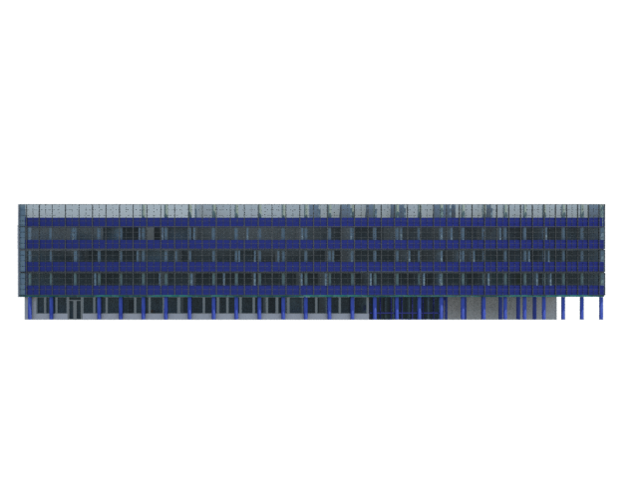
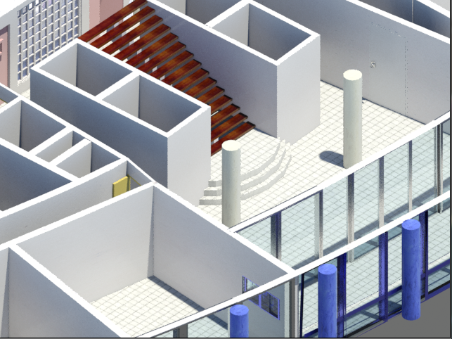
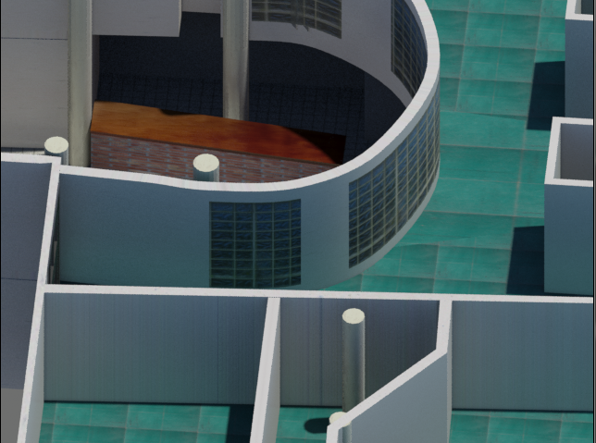
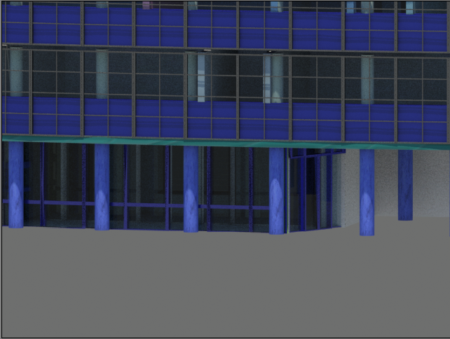
Rendu final : Modélisation
Bâtiment A
→ architecture complète
→ bâtiment assemblé
→ texturé
→ quelques pièces aménagées
<numéro>
Visite virtuelle de l'ENSICAEN – projet informatique 2014/15

Slide 8
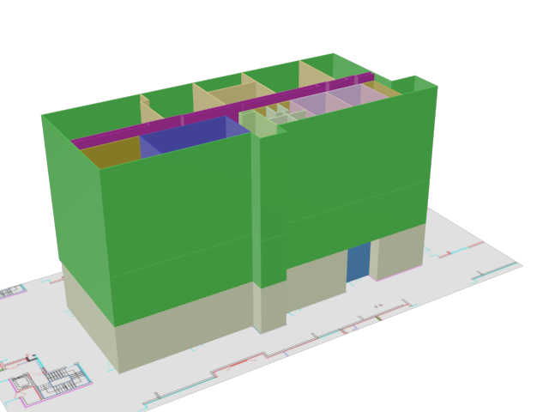
Rendu final : Modélisation
Bâtiment E
→ architecture complète
→ bâtiment assemblé
→ non texturé
<numéro>
Visite virtuelle de l'ENSICAEN – projet informatique 2014/15

Slide 9
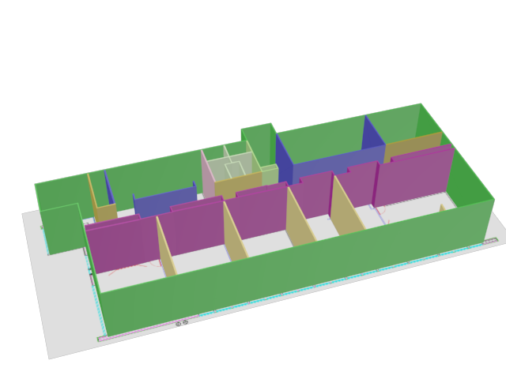
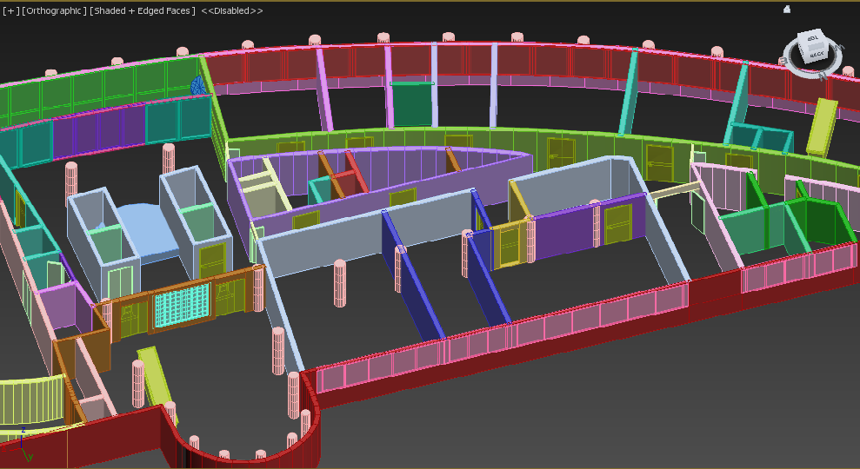
Rendu final : Modélisation
Organisation des fichiers
→ séparation des différents étages
→ créations de différents objets dans des fichiers indépendants
→ exportations en .max et .fbx
<numéro>
Visite virtuelle de l'ENSICAEN – projet informatique 2014/15

Slide 10
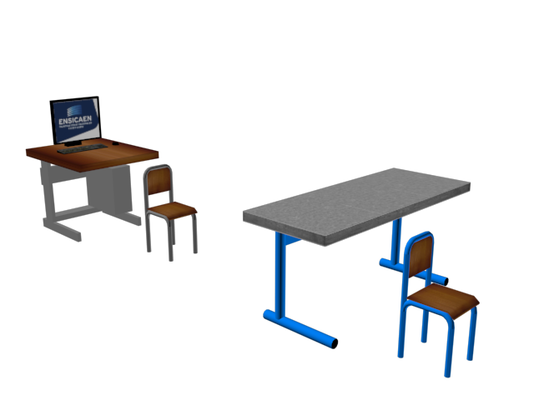
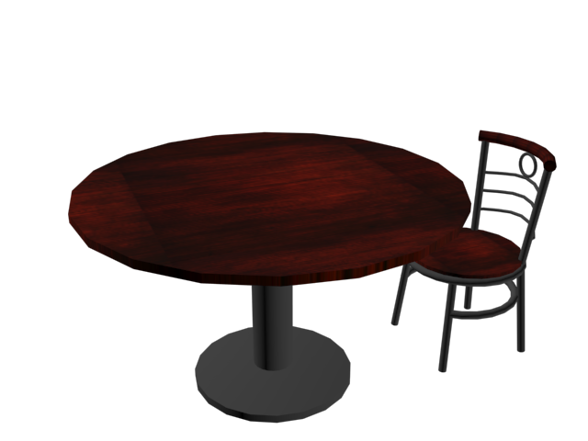
Rendu final : Modélisation
Quelques objets
<numéro>
Visite virtuelle de l'ENSICAEN – projet informatique 2014/15

Slide 11
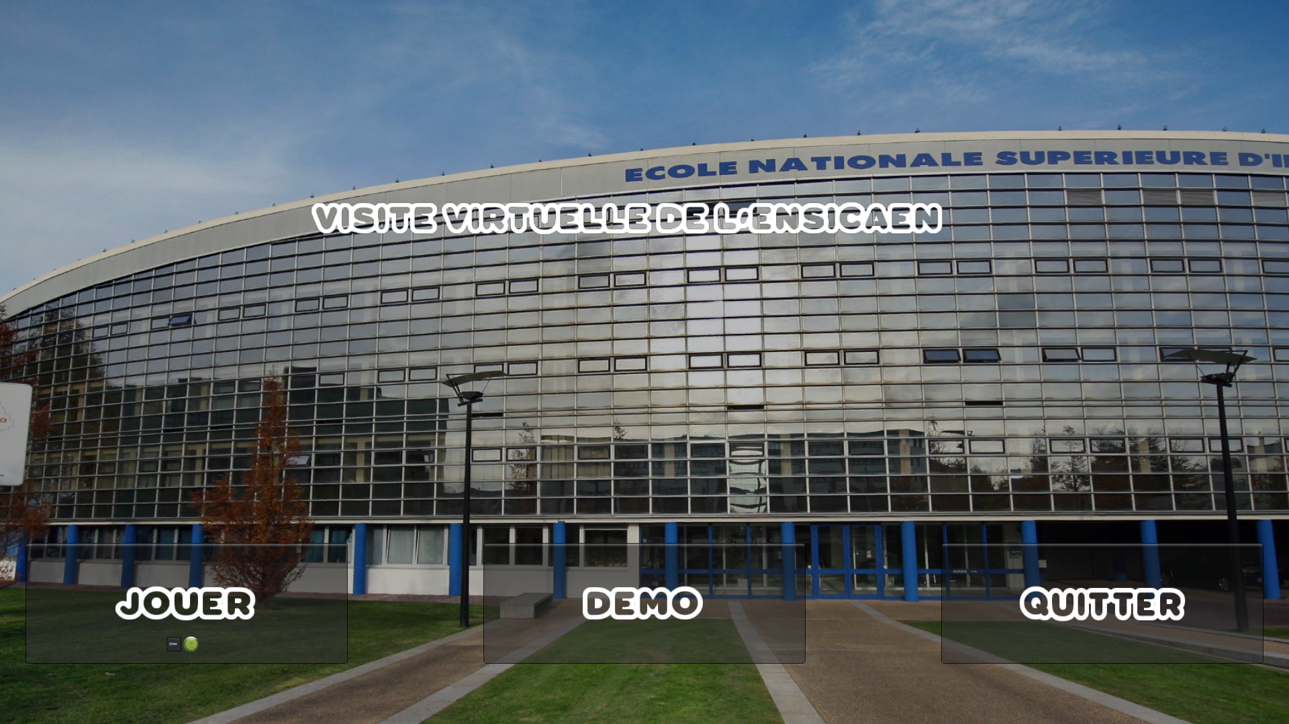
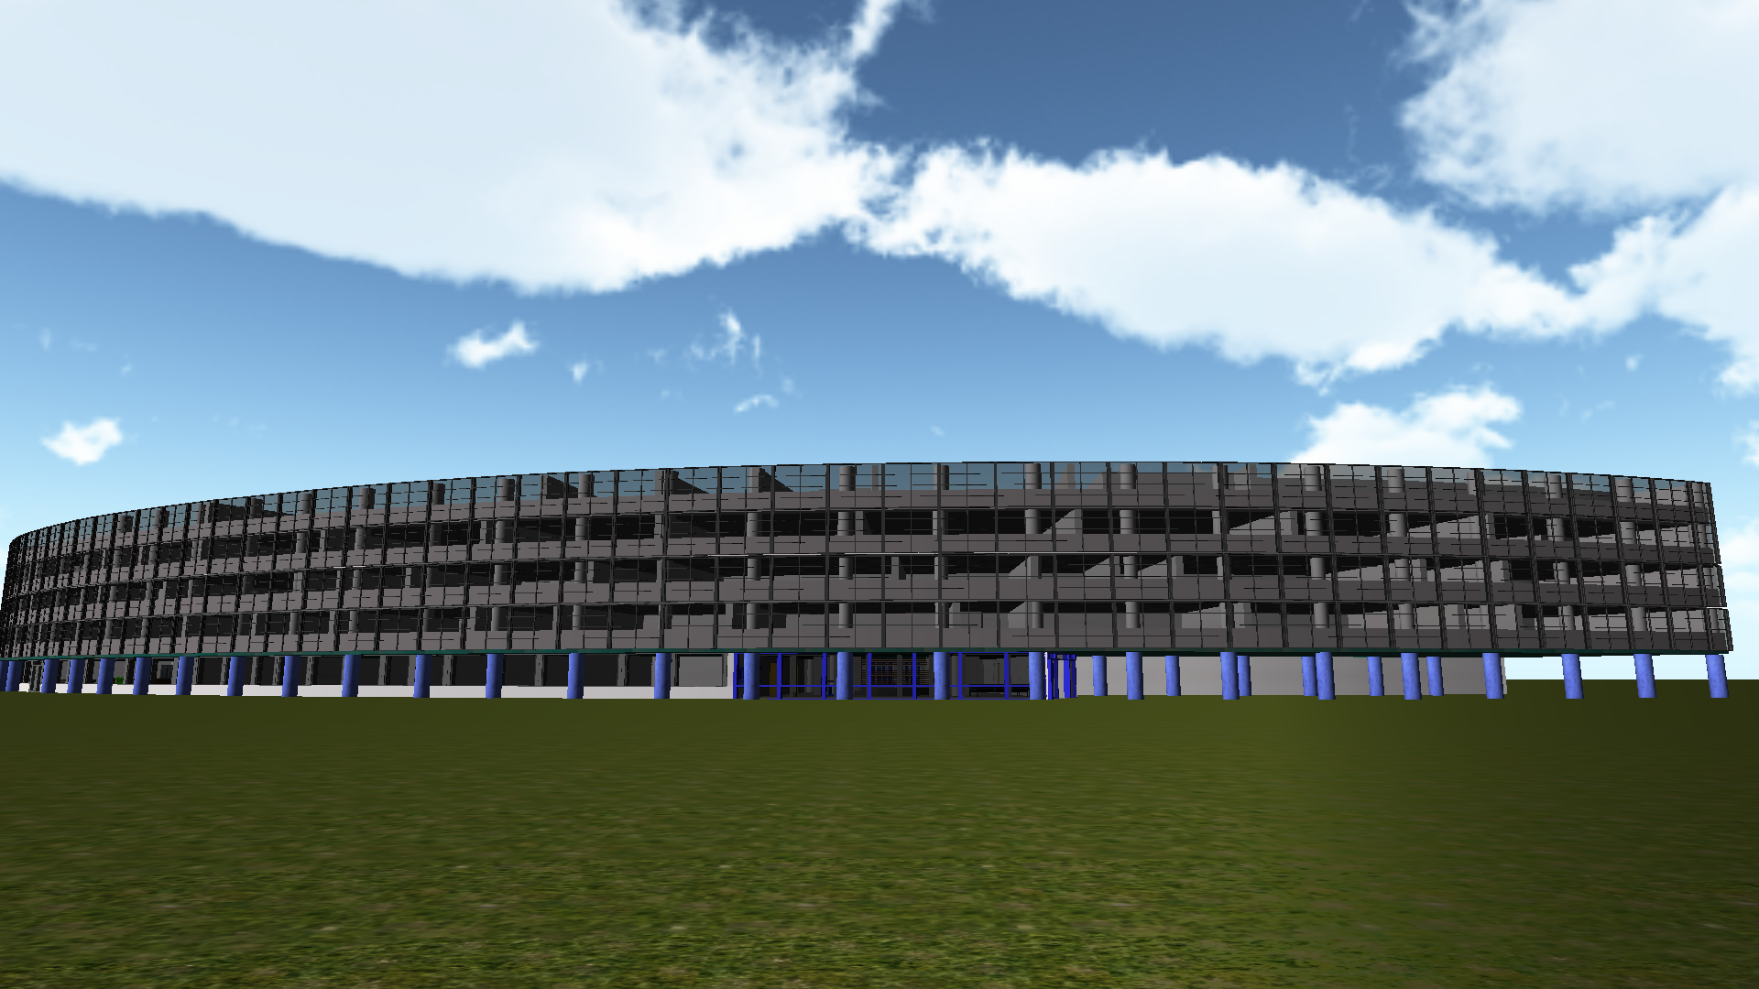
Rendu final : Unity
La visite
→ menu d’accueil interactif
→ visite, au clavier ou au pad
→ différentes interactions (voir la suite)
→ exportable pc et web
<numéro>
Visite virtuelle de l'ENSICAEN – projet informatique 2014/15

Slide 12
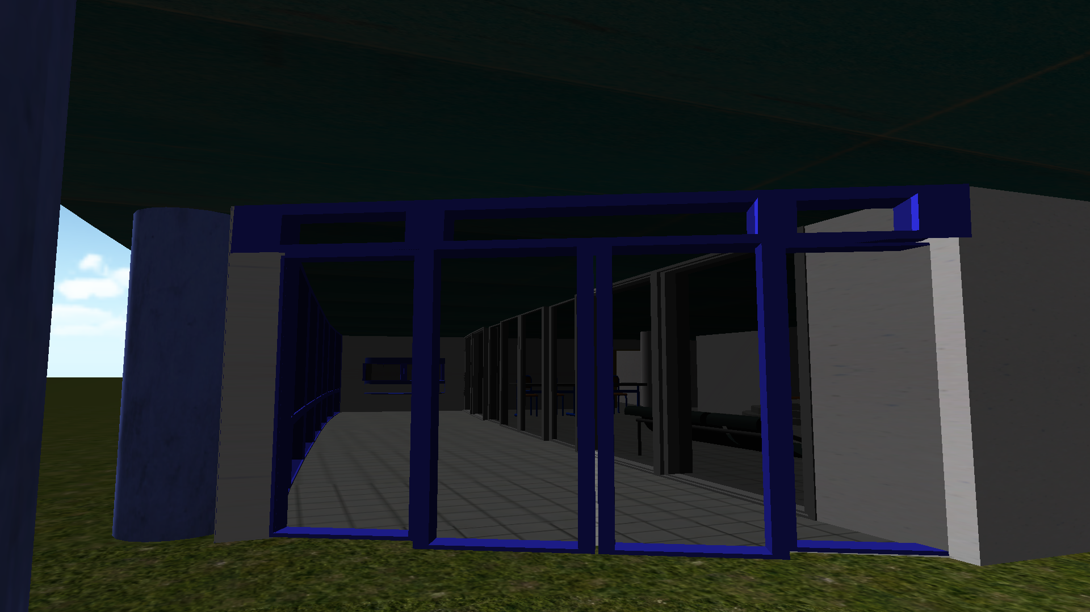
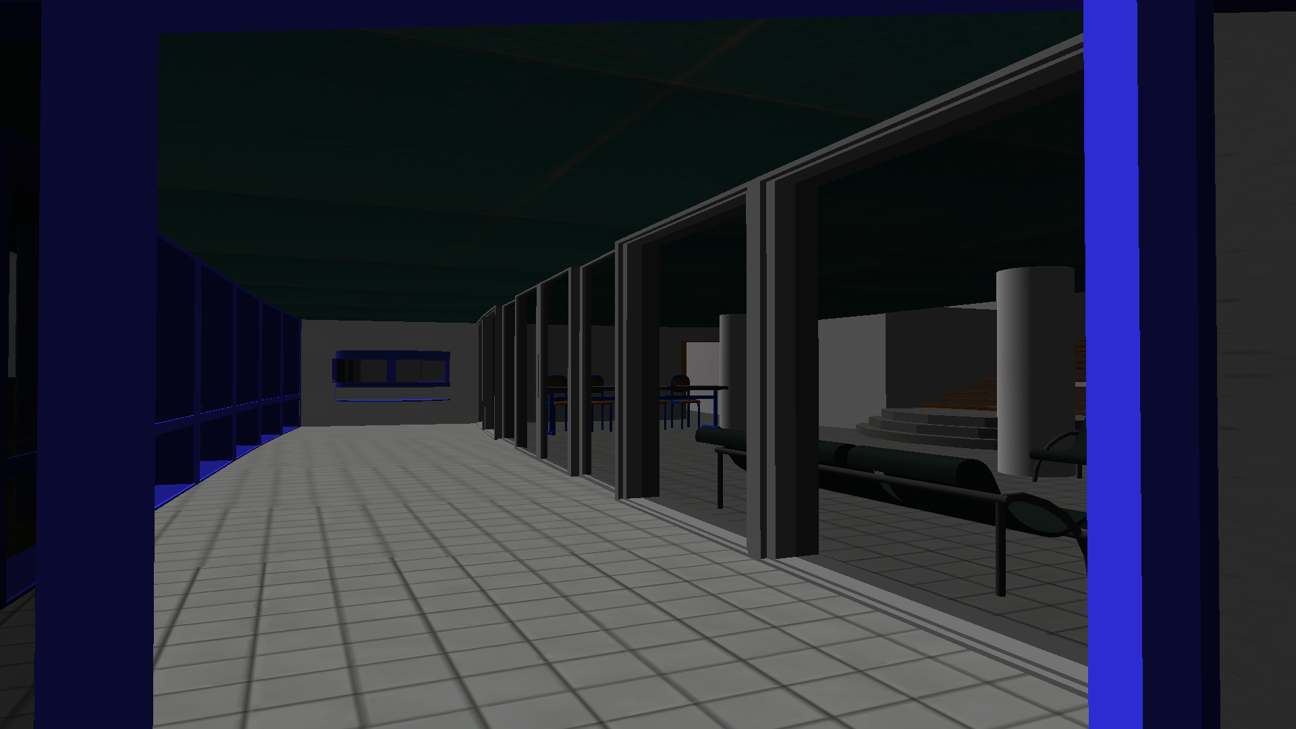
Rendu final : Unity
Ouverture/fermeture de portes
<numéro>
Visite virtuelle de l'ENSICAEN – projet informatique 2014/15

Slide 13
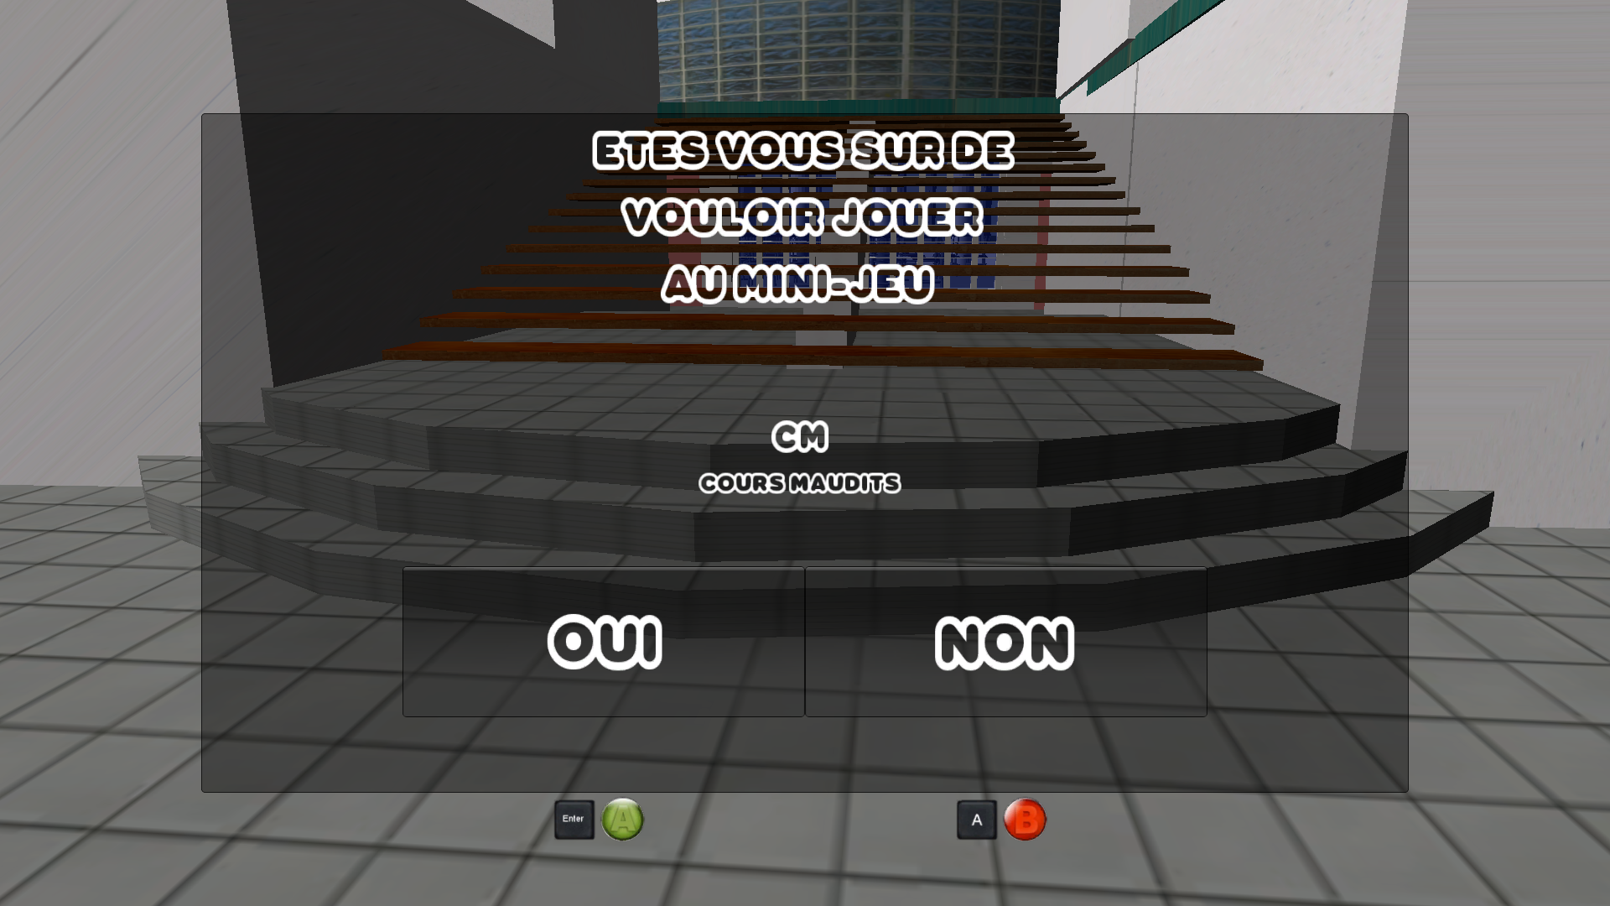
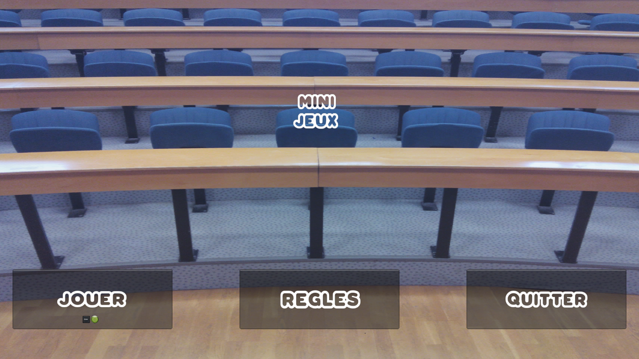
Rendu final : Unity
Menus déclenchables
→ menu pause lors appui d'une touche
→ menu de jeu lors passage dans une zone particulière
→ menu de jeu
<numéro>
Visite virtuelle de l'ENSICAEN – projet informatique 2014/15

Slide 14
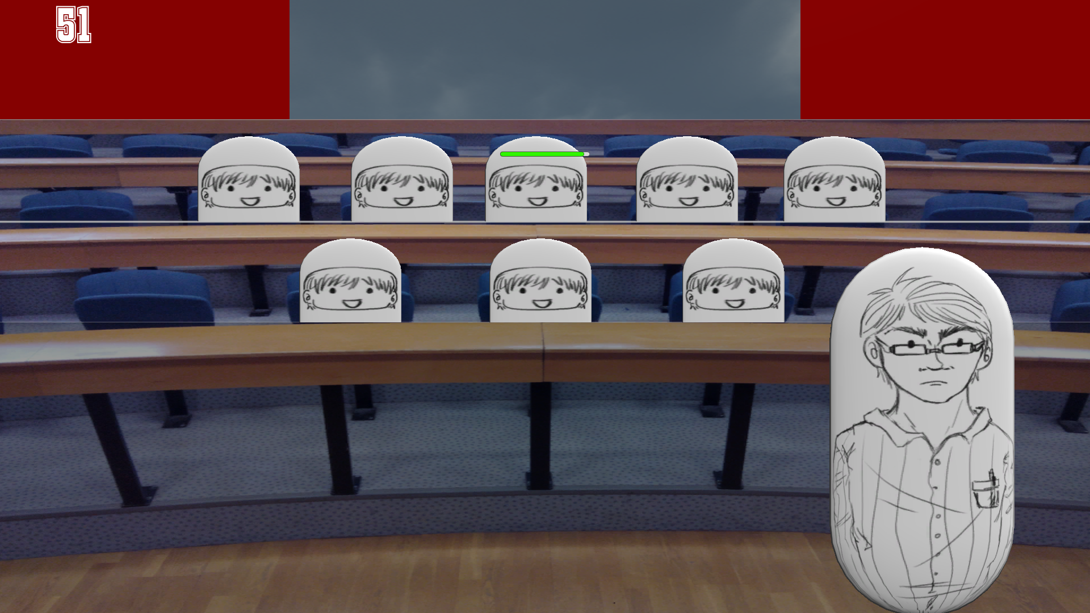

Rendu final : Unity
Jeu : « C.M. Cours Maudit »
→ jouable souris ou pad
→ système de score avec timer
→ gestions de malus
<numéro>
Visite virtuelle de l'ENSICAEN – projet informatique 2014/15

Slide 15
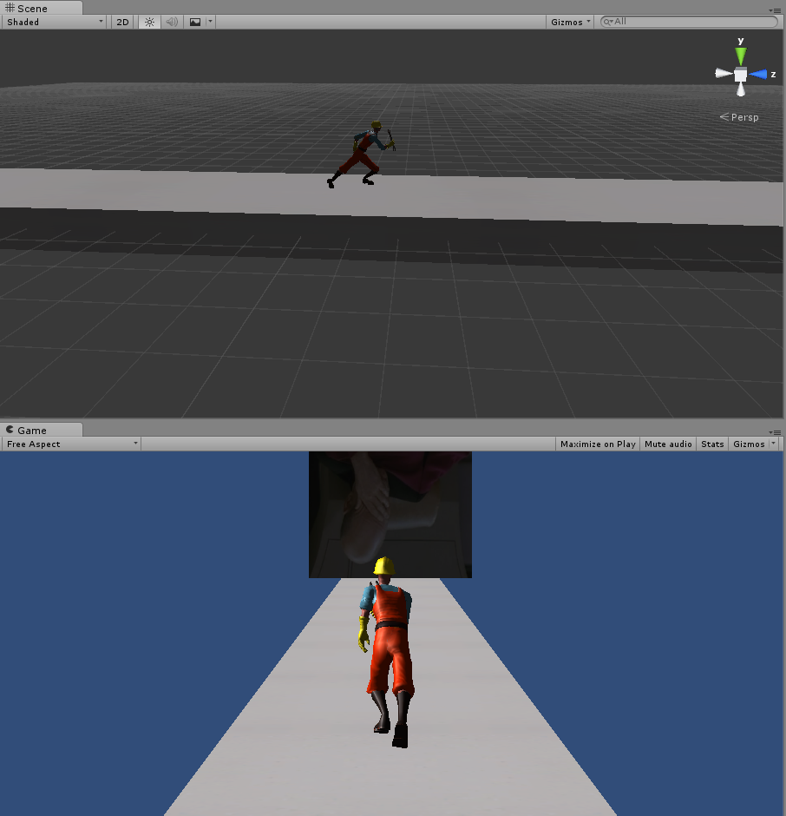
Rendu final : Unity
Jeu : Runner
→ prototype
→ personnage courant indéfiniment
→ sol défilant en boucle
<numéro>
Visite virtuelle de l'ENSICAEN – projet informatique 2014/15

Slide 16
Problèmes rencontrés et leur gestion
Problèmes rencontrés | Solutions et décisions prises | Conséquences, coût sur le projet
Animation des portes | → abandon de l'idée créer animation sous 3Ds max → scission de l'objet en plusieurs entités → manipulation directe de l'objet (rotation) via les scripts | → perte de temps moyenne
Incompatibilité des formats | → mises à jour régulières des logiciels → exportation sous un format général pris en charge (ex : FBX pour les objets 3D) | → perte de temps faible → risque finalement pas très fréquent
Découverte bugs post-compilation | → double vérification : sous unity et exécutable → reprise du code → favorisation de l'aspect fonctionnel face à l'esthétisme | → perte de temps moyenne → obligation de choix de simplification pour le rendu
<numéro>
Visite virtuelle de l'ENSICAEN – projet informatique 2014/15

Slide 17
Tableau récapitulatif
Objectifs | Résultats
Projet réutilisable | → packaging de tous les fichiers pour plus de clarté et facilités → exportations en différents format → fichiers scindés par élément et partie
Visite promotionnelle | → visite interactive et fluide sur les deux premiers niveaux de l'école → présentations aux différents événements avec des retours positifs des participants
Multi-plateformes | → exécutable pc et web → prise en charge de différents contrôleurs (clavier, pad)
Visite virtuelle de l'ENSICAEN – projet informatique 2014/15
<numéro>

Slide 18
Bilan : Temps estimés
<numéro>
Visite virtuelle de l'ENSICAEN – projet informatique 2014/15

Slide 19
Bilan : Travail restant
Interactions :
  Ajouter d'autres interactions avec environnement (lumières, effets sonores… ) ~10h
  Finir le jeu du Runner + la rigidité des composants aux étages supérieurs ~25h
Amélioration de la modélisation :
  Finir de meubler d'autres salles avec les objets crées + ajout de quelques détails (rampes, pancartes, lumières, ….) ~5h
  Bâtiment E à texturer et meubler ~50h
Multiplateformes :
  Compilation pour pour android, ios, ubuntu, grâce version payante de unity ~1h
Optimisation/correction :
  Correction des différents bugs, recherche de fluidité et d'esthétique, son
<numéro>
Visite virtuelle de l'ENSICAEN – projet informatique 2014/15

Slide 20
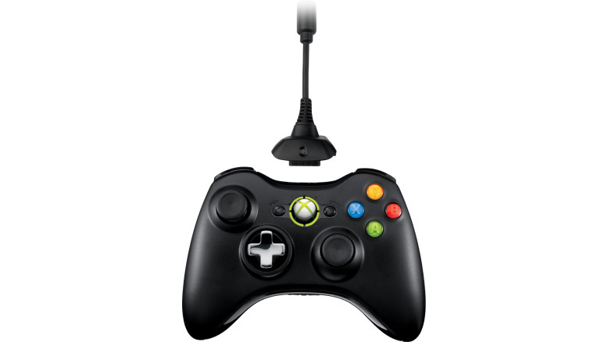
Une petite démo ?
<numéro>
Visite virtuelle de l'ENSICAEN – projet informatique 2014/15

Slide 21

Merci de votre attention !
Des questions ?
<numéro>
Visite virtuelle de l'ENSICAEN – projet informatique 2014/15

